Slide 1
재고관리/주문 프로그램
발표 - 정진상

Slide 2
목 차
개요 및 목적
주요 업무 흐름
Database
프로그램 스크린샷

Slide 3
개요 및 목적
◆ 개 요
도서물 재고관리 및 지점 입출고 관리 시스템
(Client/Server)
◆ 목 적
지난 한달 간 배운 기본적이고 기초적이지만 필수
적인 지식을 바탕으로 복습겸 비교적 간단한 업무
흐름도의 프로젝트 개발

Slide 4
주요 업무 흐름
도서관리
도서확인 및 주문
등록
삭제
주문관리
입고확인
고객
관리자
주문확인
출고
입고현황
관리
주문 및 판매현황 관리

Slide 5
DataBase

Slide 6
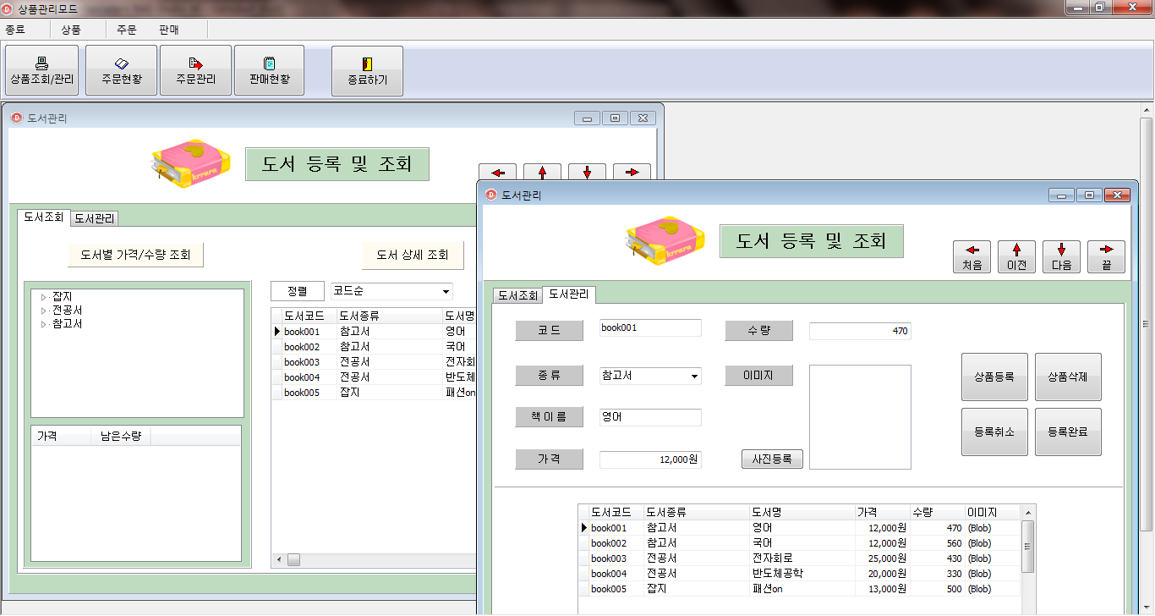
프로그램 스크린샷

Slide 7
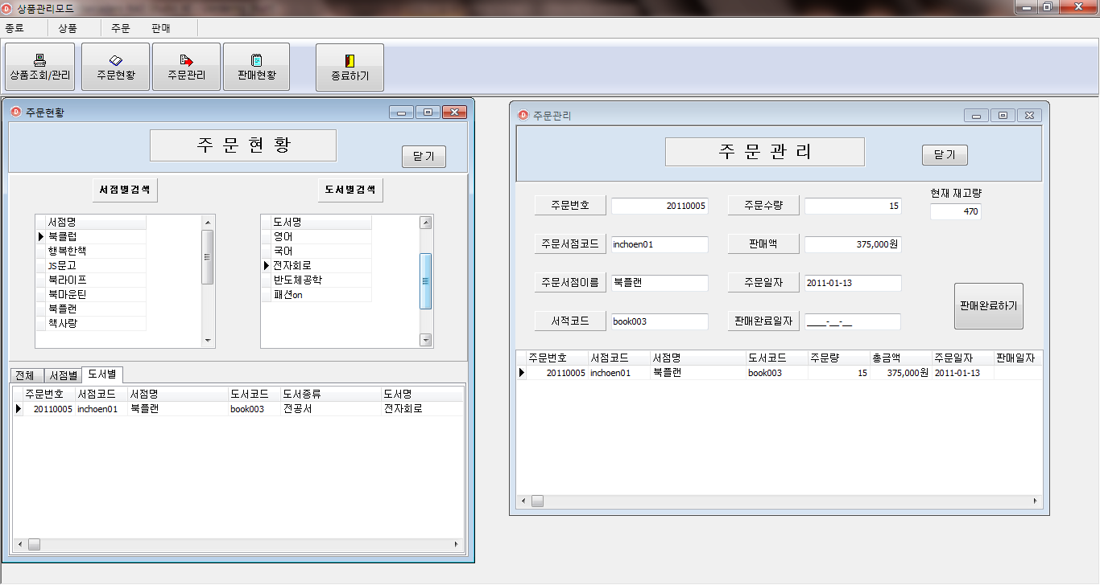

Slide 8
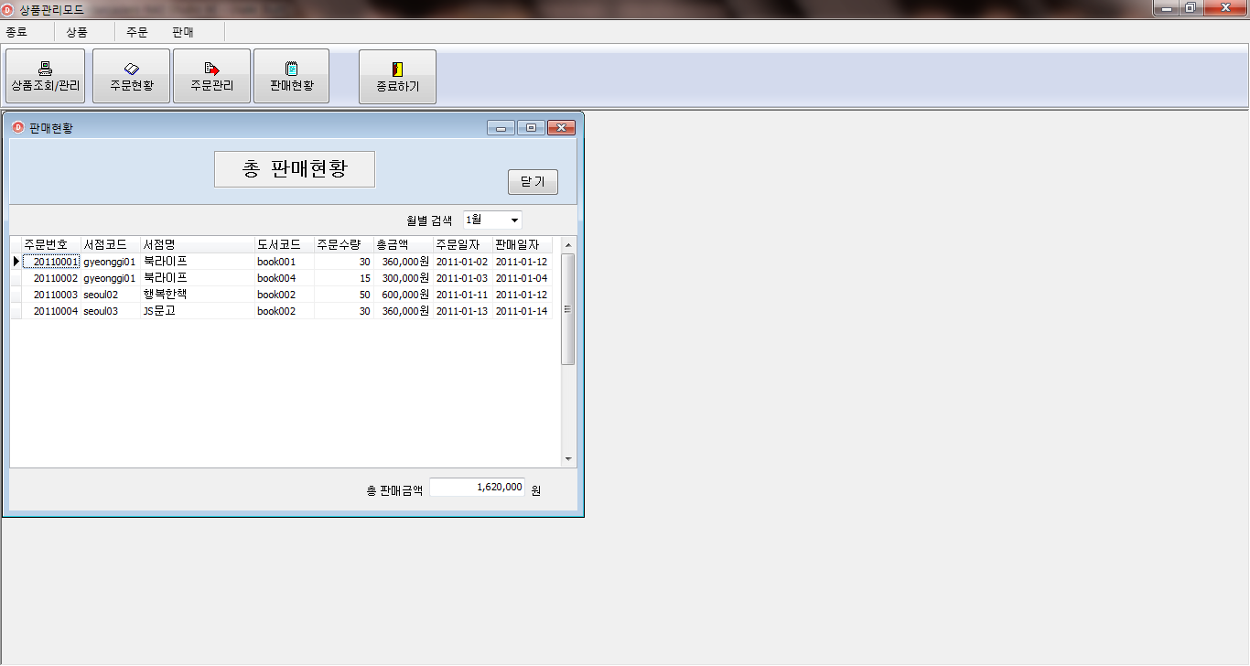

Slide 9
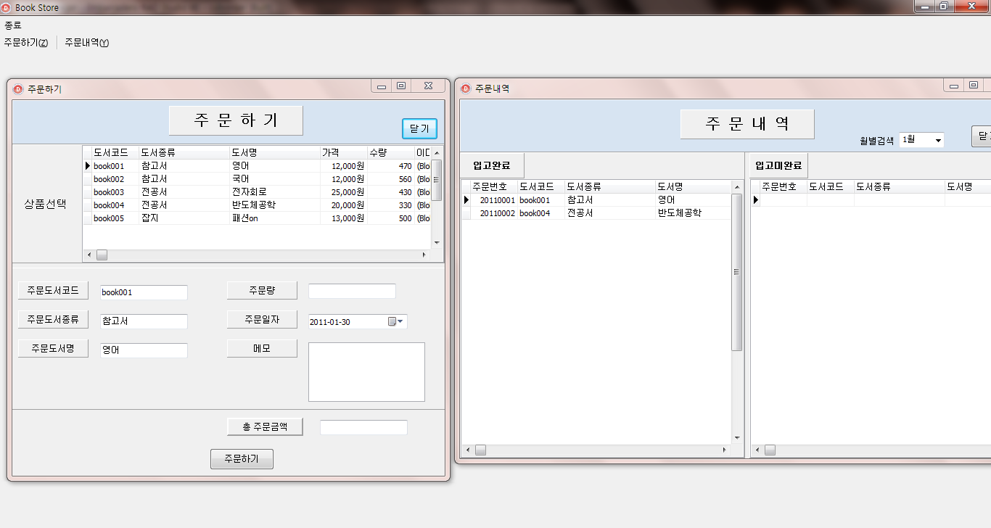

Slide 10
Q n A

